Slide 1
现代软件工程
2018.11.5
MSE
2018
对Sketch2Code的测试总结
S2C
小组成员：王亚博 学号：2018218070
龚文多 学号：2018218030
石启萌 学号：2018218063

Slide 2
01
测试概述
02
测试过程
CONTENTS
03
测试结果
04
功能分析
05
项目总结

Slide 3
测试概述
/01

Slide 4
测试概要
本次测试是针对微软开源代码Sketch2Code进行的测试，目的在于发现Sketch2Code的功能性问题，验证Sketch2Code实现的能力范围边界，包括对特殊情景的使用效果、如何绘制界面才能保证Sketch2Code的识别效果能够达到最好、与传统界面设计工具的优缺点对比等。测试文档和测试用例的管理使用GitHub工具。
本部分主要针对黑盒测试，采用表格的形式列出每一项测试的标识符及其测试内容，指出实际进行的测试工作内容与测试计划中预先设计的内容之间的差别，同时说明作出这种改变的原因。.

Slide 5
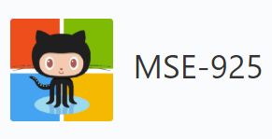
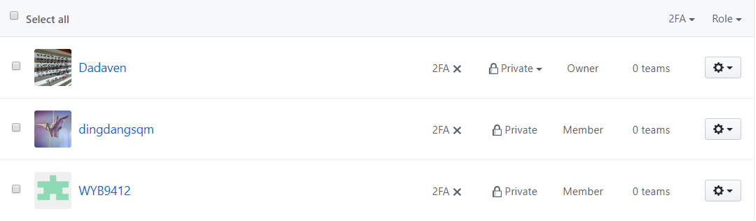
项目github地址：
https://github.com/MSE-925
项目组成员：
实际测试项目地址：https://sketch2code.azurewebsites.net/（微软官方网站）

Slide 6
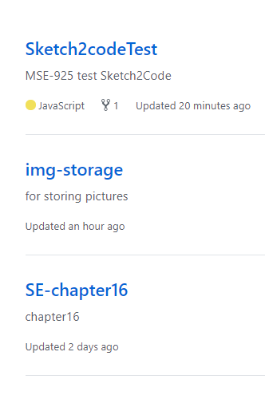
GitHub项目目录结构
Sketch2codeTest库
主要保存整个对S2C测试的所有文档和测试用例的管理，包括小组会议记录
地址为：https://github.com/MSE-925/Sketch2codeTest
img-storage库
主要用于存放项目中所使用的图片素材，方便在.md文件中使用
地址为：https://github.com/MSE-925/img-storage
SE-chapter16库
存放《构建之法》中讲解的章节的ppt，小组记录，分工合作，调研资料等内容
地址为：https://github.com/MSE-925/SE-chapter16

Slide 7
测试过程
/02

Slide 8
执行测试的过程
(1)用户将测试输入图片上传到网站上。
(2)自定义视觉模型预测在图像中出现的 HTML 元素，并将它们的位置标出来。
(3)手写文本识别服务读取预测元素中的文本。
(4)布局算法根据预测元素的边框空间信息生成网格结构。
(5)HTML 生成引擎使用上述信息来生成 HTML 代码。
(6)拷贝主要的html代码，并把结果分析题图贴图到测试用例的输出结果上。
(7)书写测试总结，即对本次测试的总结和建议。

Slide 9
测试用例模板
用例编号： | S2C-01 | 项目名称： | Sketch2Code
用例名称： | 该用例的名称 | 测试类型： | 黑盒测试
用例作者： | 设计该测试用例的人 | 设计日期： | 设计该测试用例的时间
测试人： | 实际执行测试的人 | 测试日期： | 实际完成测试的时间
用例描述： | 描述该测试用例的主要内容 | 备注信息： | 设计测试用例的备注信息
测试数据：输入的测试图片
预期结果：预期产生的html代码
实际结果：实际产生的html代码和实际产生的界面

Slide 10
测试结果
/03

Slide 11
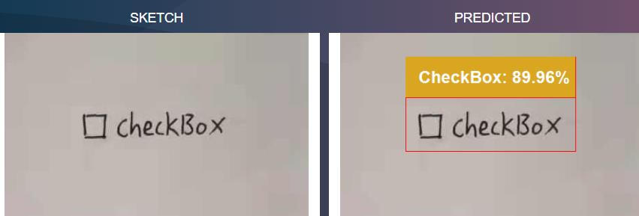
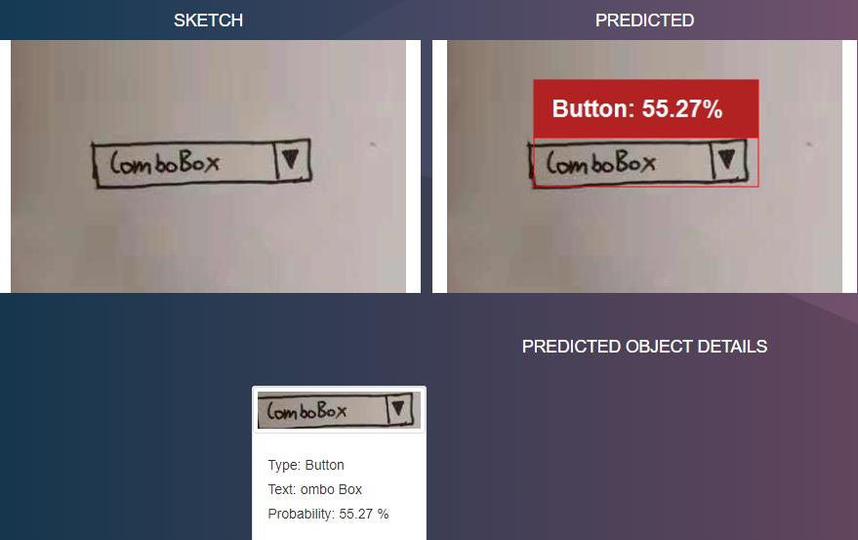
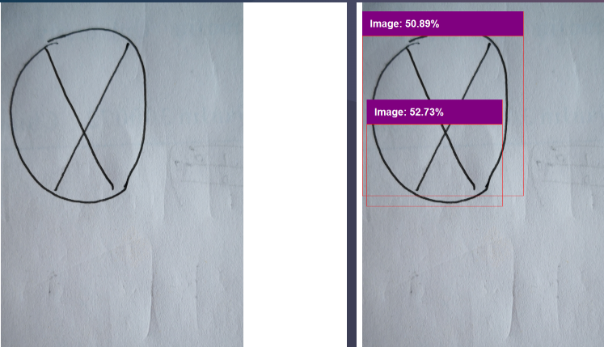
功能1（单元素识别）左为输入数据，右图为识别结果

Slide 12
功能1（单元素识别）总结
能力：
Sketch2Code对单元素界面的识别效果比较好，能够识别出训练集中的类似的单元素，本测试以图片标签、radiobutton、checkbox、combobox等元素作为有效等价类，经测试多个其他标签发现可以识别。针对于错误的绘制，程序也会识别元素内容，判断为抓取特征进行的识别，即针对于标准的单元素可以识别，针对错误的单元素不可以识别。
限制：
针对于不同的浏览器显示的内容有所差别，界面显示也不太友好，主要表现在图形界面没有直观的展示，即在生成的html代码中没有识别出来的元素，只是能够在分析结果上查看识别结果。

Slide 13
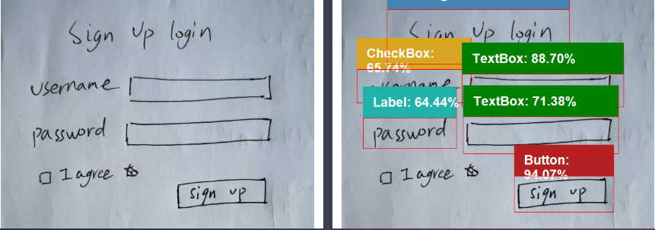
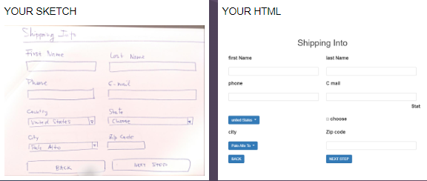
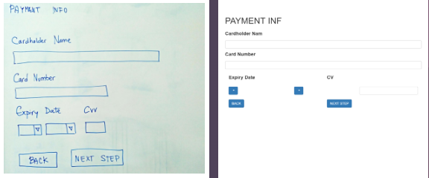
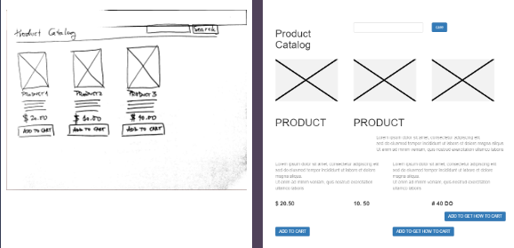
功能2(手绘组合界面识别)

Slide 14
功能2(手绘组合界面识别)总结
能力：
Sketch2Code能够识别简单的组合元素界面（如：注册界面）如用例S2C-03、S2C-08、S2C-11，并产生相应的代码，能够识别出界面正确的元素，效果和预期比较接近，通过人工修改可以较大程度上还原手绘界面。
限制：
组合界面在细节上识别出现问题，但是元素的相对位置会发生错位，部分元素会识别错误，针对于部分英文文字也无法识别。

Slide 15
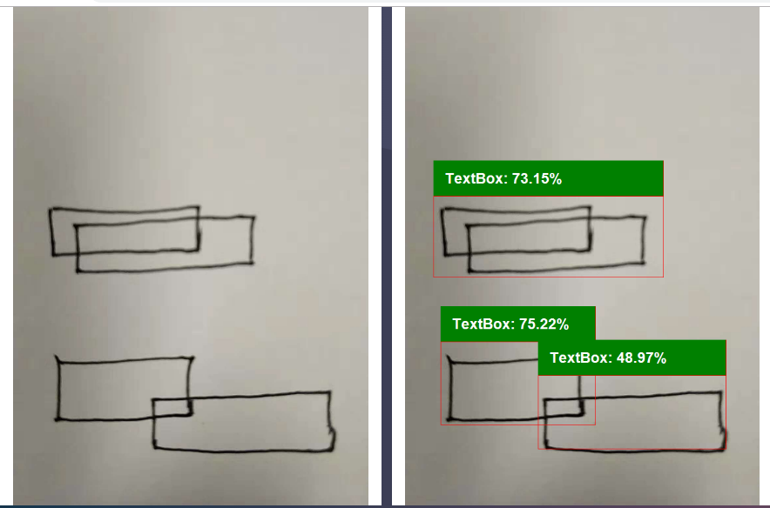
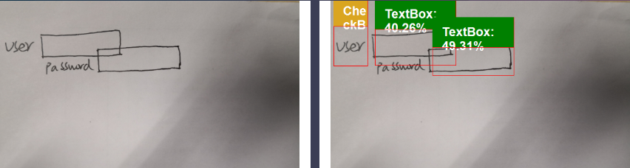
功能3(元素重叠识别)

Slide 16
功能3(元素重叠识别)总结
能力：
Sketch2Code在识别元素重叠的情况下，当重叠面积较小时，可以将重叠的两个元素分别识别出来，当重叠面积大于50%时，则识别为一个元素。另外测试了三个控件重叠在一起的情况，只能识别为一个，在源码中也没有体现三个控件重叠所使用的方法。
限制：
Sketch2Code并不能识别全部元素重叠的手绘界面，即使是合理的界面同样无法识别，Sketch2Code只注重了单个元素和一般组合元素的识别，对重叠组合识别效果较差。

Slide 17
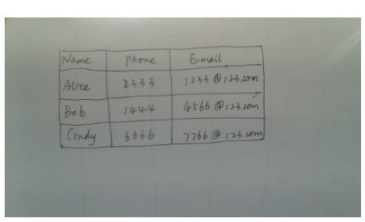
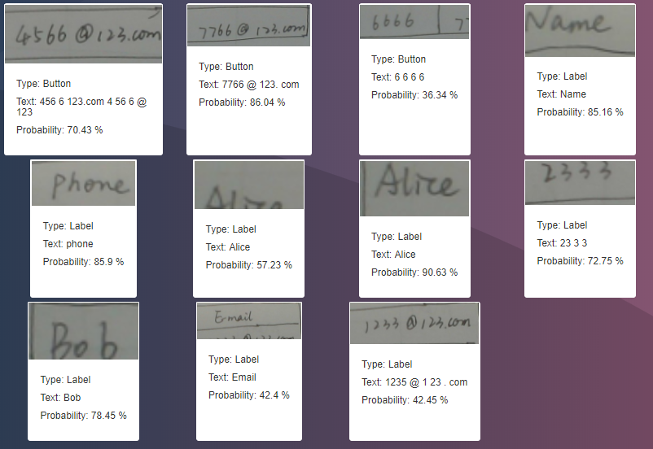
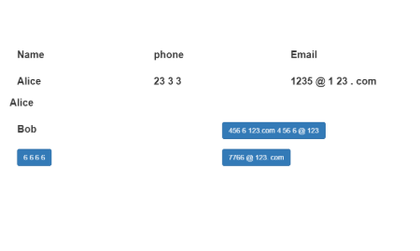
功能4(表格识别)

Slide 18
功能4(表格识别)总结
能力：
Sketch2Code对表格的识别能力较差，比较理想的情况是可以识别出表格中的每一个单元格，识别结果是一个个的label或者button标签，表格元素只能被识别成一个一个的label或者button。
限制：
但实际测试时，只能识别出表格部分单元格的内容，同时错误的识别会导致内容的混乱，识别一部分元素，也会出现重复，无法区别按钮和标签的区别。实际上Sketch2Code可以识别的十个控件中包含 <table> 标签，但实际测试效果非常不理想，可能是对于这部分训练集比较少，优化还不到位，有待改善。

Slide 19
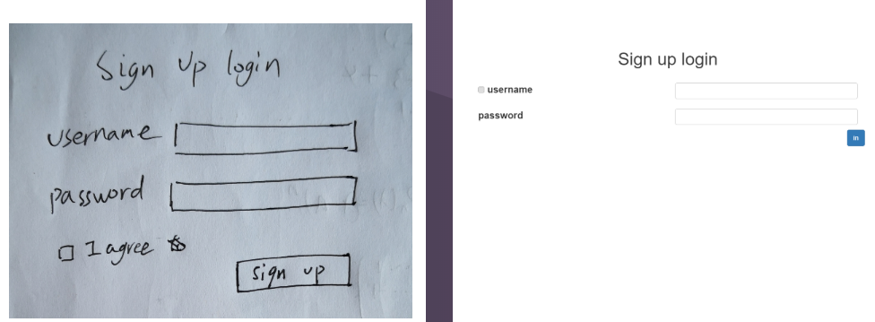
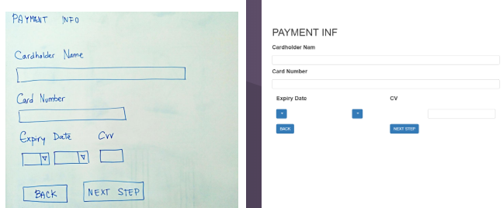
功能5(字体相对大小和其他元素相对大小识别)

Slide 20
功能5(字体相对大小和其他元素相对大小识别)总结
能力：
Sketch2Code可以识别字体相对大小。但是对元素大小排布也是不固定的，如果某一行只有一个元素（以input）为例则会填充全行，但是如果某一行有很多元素则会进行根据内容分布
限制：
Sketch2Code可以识别字体相对大小，但是对控件相对大小的处理需要加强。源码中控件的相对大小只有两种样式，拿<input> 来说，只有布满整行和半行两种样式，对于设计复杂，控件比较多的界面难以实现。

Slide 21
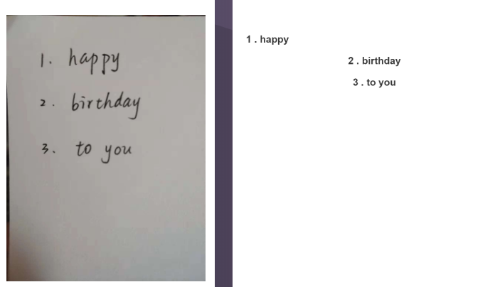
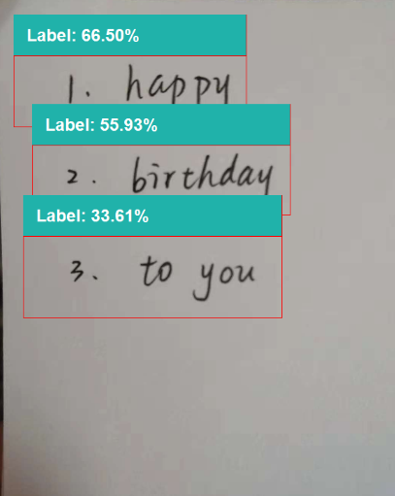
功能6(标签相对位置识别)

Slide 22
功能6(标签相对位置识别)总结
能力：
Sketch2Code对于标签之间整体位置识别较好，相对位置较准确。
限制：
Sketch2Code无法识别标签相对位置，需要加强，尤其对于两个标签之间前后左右的识别有待改善。

Slide 23
功能分析
/04

Slide 24
功能及限制
能力：
1.可以识别单个元素（前提是按照训练集里边给出的模型绘制，但是在html代码中无法显示）
2.对绘制错误的元素不会进行错误识别
3.可以识别组合界面（如普通登录，注册，以及其他元素组合界面）
4.针对不同的浏览器会生成不同的代码，通过特征识别界面内容并进行布局
5.可以识别重叠的控件，根据重叠面积的大小来区分

Slide 25
功能及限制
缺陷和限制：
1.对软件前端开发中界面的多样性并没有考虑完全
2.对控件的识别率不高，误识率较高
3.生成的代码非常不简洁，人工修改的话会花费很多时间
4.对单元素能够识别但无法显示问题
5.对相对布局的支持有待加强
6.对练笔英文的识别有待加强

Slide 26
建议
对系统的建议
对用户的建议
1. 在绘制手绘界面时尽量保证各种元素不要重叠，绘制清楚简介。
2. 系统只能识别英文字母，建议用户只使用英文，并且尽量清晰整洁。
3. 在绘制布局时，如某一行只有一个控件元素则不需要考虑宽度，软件会根据不同元素进行不同的大小适配。
4. 绘制手绘界面时要尽量按照训练集里给定元素样式进行绘制，这样识别率会更高。
5. 对于手绘图案识别不全的可以尝试将未识别到的元素与其他元素或者边界的间距加大，出于CNN的特征识别理论及后期实际测试，可大幅提升识别率。
6. 在对某些控件绘制时，可适当放大其特征，以便系统对其特征进行识别绘制。比如：下拉框中，下拉按钮可相较于正常比例稍微放大。
7. 同一行尽量不要放相同类型的控件，如果必须最好用其他控件隔开或将其间隔最大化。
1.应该考虑多对实际项目中使用的界面进行绘制训练，需要加大训练集，可以通过对网上的成熟界面进行训练，能够识别更对的内容。
2.首先通过图形识别推断出用户场景，然后再识别元素，这样可以提高识别率
3.有些元素不要自动补充内容，如图片没必要显示一张其他图片资源，样式只需要反应布局即可。
4.提升对界面相对布局的空间相对大小的识别能力。
注：以上建议中1，2，4建议优先级高，需要迫切解决问题。

Slide 27
项目总结
/05

Slide 28
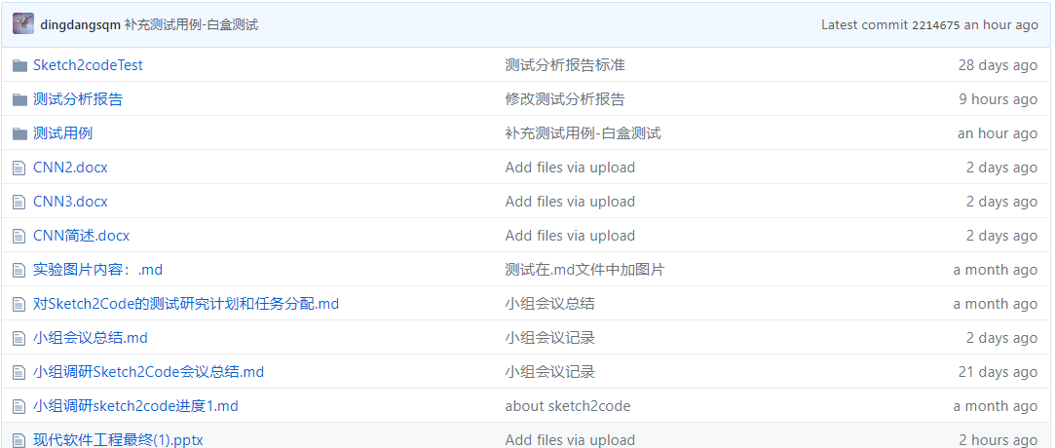
Github项目内容展示

Slide 29
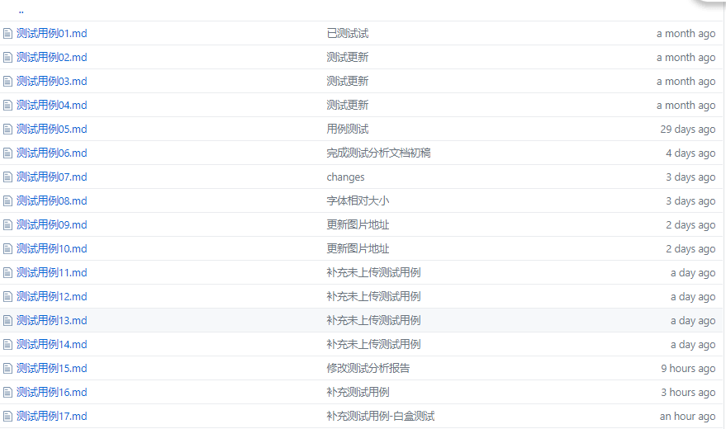
部分测试用例

Slide 30
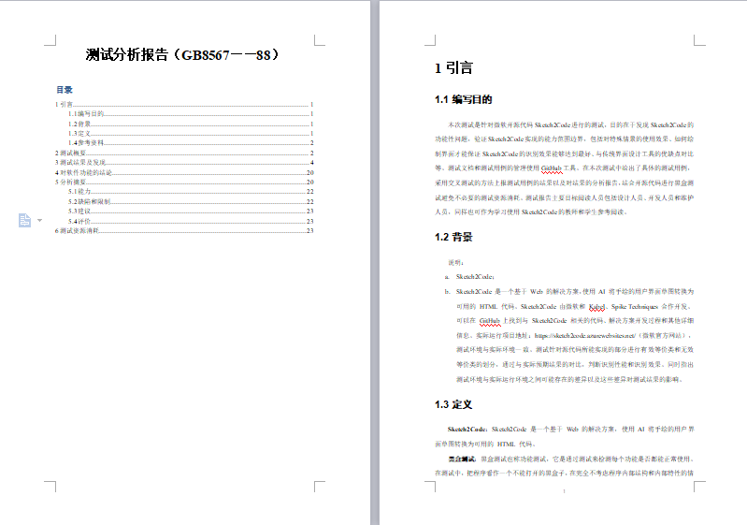
测试分析文档

Slide 31
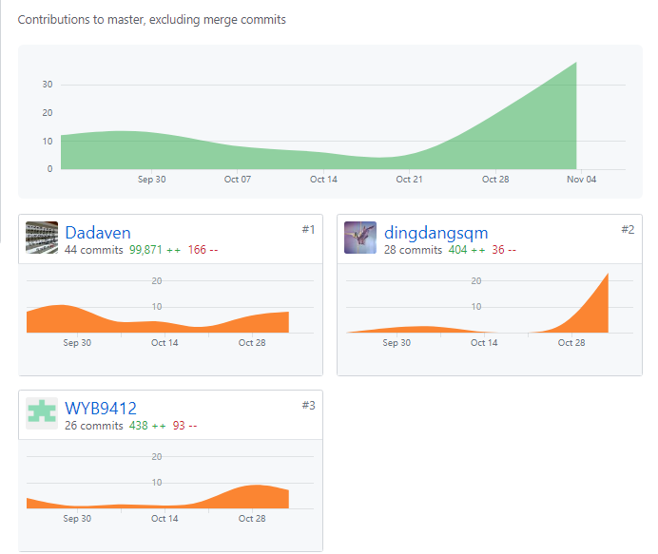
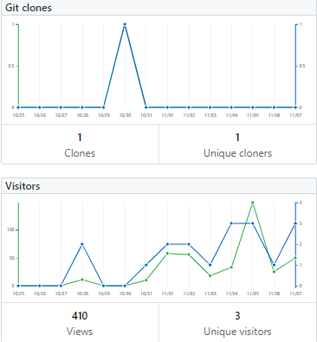
github记录

Slide 32
项目总结
本次对Sketch2Code的测试主要是对黑盒测试的熟悉过程，中间经历了讨论探索识别界面的边界和功
能点，在测试用例的编写和管理（着重于在github中的体现）中花费大量时间，存在很多问题，比如由于
测试用例编写的繁琐而只针对典型的用例进测试用例的编写，而其他测试虽然进行了大量测试但是没有在
github中上传，导致很对内容无法追溯，浪费了大量时间和资源，对文档的编写造成很大干扰。
在测试过程中的团队配合能力也需要加强，在之后的测试活动中应该调动全员积极性，工作留痕，在
整个项目总结和表达中有待加强。
在以后的软件测试中，应该遵循软件测试方法同时进行黑盒测试、白盒测试，使得测试更加有针对性，不要盲测，很多问题的结果在代码中都有解释。

Slide 33
Thanks

